Slide 1

胰腺影像辨識
Student ID:B0729016
Name:楊佶儫
Notes:
各位評審、老師、大家好，我們是第三組，
題目是3D引流管穿刺路徑於胰腺炎治療的智慧規劃系統
15s

Slide 2
目的 & 執行環境
目的:
將胰腺從CT影像中辨識出來
執行環境:
GPU: 56 NVIDIA RTX2080, 4 NVIDIA Tesla V100
GPU Memory: 774GB
Data Storage: 120TB
System Memory: 2TB
Tensorflow
Notes:
各位評審、老師、大家好，我們是第三組，
題目是3D引流管穿刺路徑於胰腺炎治療的智慧規劃系統
15s

Slide 3
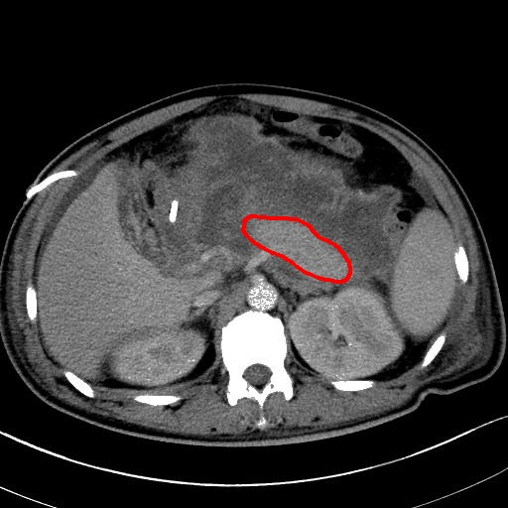
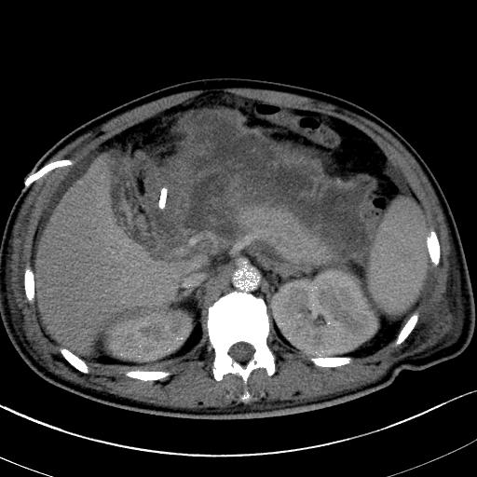
Dataset
53例腹腔的CT影像檔
經過確認都含有胰腺
經由公式將CT影像的單位由HU改為PIXEL
調整CT影像檔中的窗寬與窗位，之後再進行正規化
Notes:
各位評審、老師、大家好，我們是第三組，
題目是3D引流管穿刺路徑於胰腺炎治療的智慧規劃系統
15s

Slide 4
執行
全部訓練與結果呈現皆在CMD透過server完成
Train:
python model_main_tf2.py --model_dir=models/[name_of_pre-trained-model_you_downloaded] --pipeline_config_path=models/[name_of_pre-trained-model_you_downloaded]/pipeline.config
Export trained model:
python exporter_main_v2.py --input_type image_tensor --pipeline_config_path ./models/[name_of_pre-trained-model you downloaded]/pipeline.config --trained_checkpoint_dir ./models/[name_of_pre-trained-model_you_downloaded]/ --output_directory ./exported-models/my_model
參考網站
Notes:
各位評審、老師、大家好，我們是第三組，
題目是3D引流管穿刺路徑於胰腺炎治療的智慧規劃系統
15s

Slide 5
訓練
50例用於訓練，3例用於測試
Train : validation = 7:3
Model : faster_rcnn_resnet50_v1_640x640_coco17_tpu-8
參數:
Learning rate=0.04
Regularization=0.1
Dropout
Iou_threshold = 0.7
total_steps: 25000
Config Inference
Notes:
各位評審、老師、大家好，我們是第三組，
題目是3D引流管穿刺路徑於胰腺炎治療的智慧規劃系統
15s

Slide 6
評估
F1_Score
 | AI | 醫生
TP | O | O
FP | O | X
TN | X | X
FN | X | O
IOU:將辨識出來的成果與原圖疊圖，得出的重疊率，上述的F1_Score中的TP與FP，IOU皆大於0.7
Excel評估
IOU參考網站
F1_SCORE參考網站
Notes:
各位評審、老師、大家好，我們是第三組，
題目是3D引流管穿刺路徑於胰腺炎治療的智慧規劃系統
15s

Slide 7
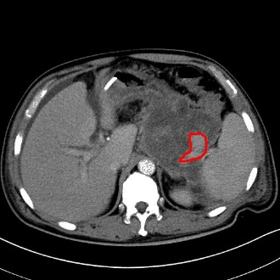
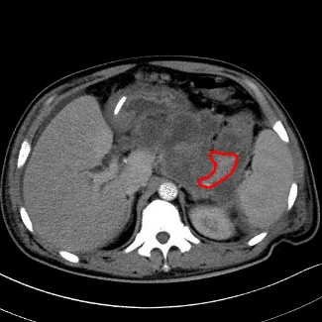
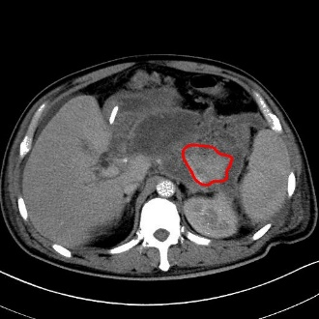
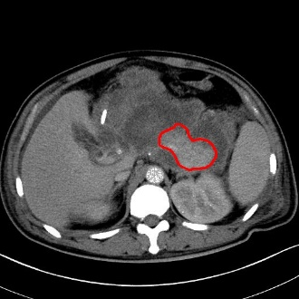

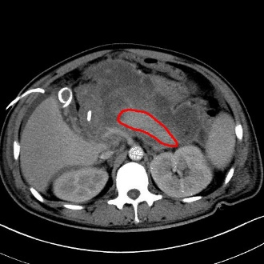
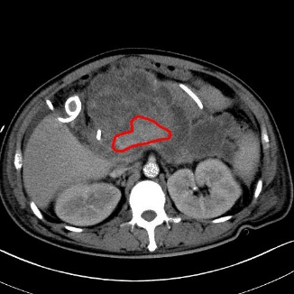
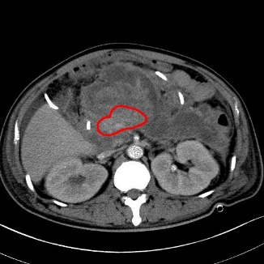
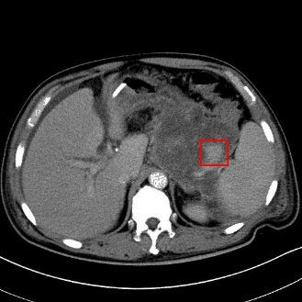
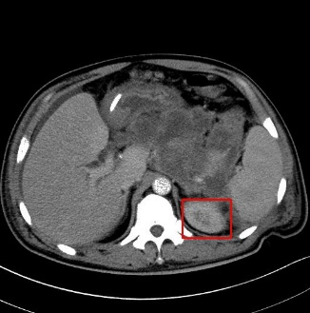
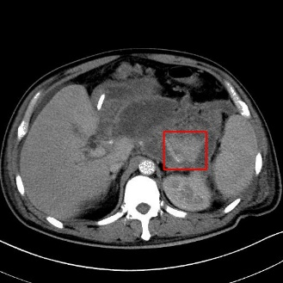
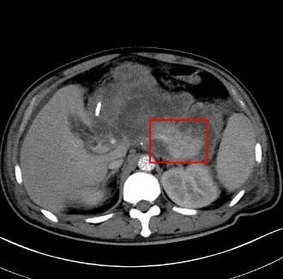
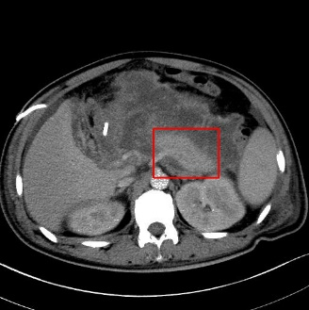
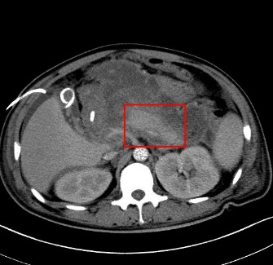
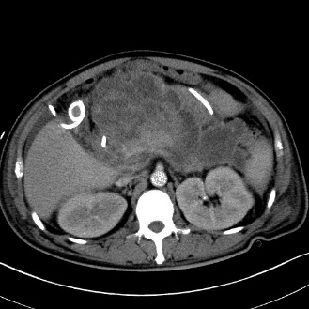
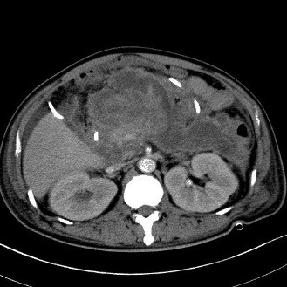
結果
Notes:
各位評審、老師、大家好，我們是第三組，
題目是3D引流管穿刺路徑於胰腺炎治療的智慧規劃系統
15s

